Slide 1

Estudo Dirigido para a
Aprovação

Slide 2
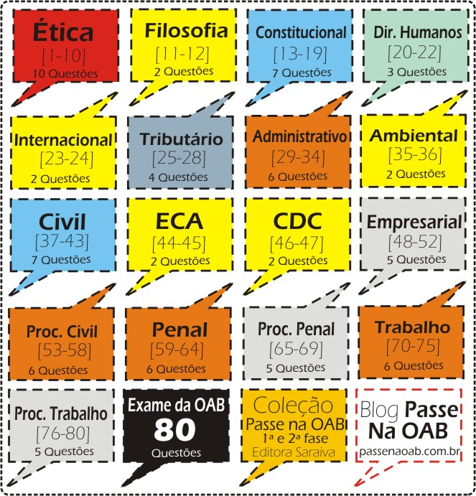

Matérias

Slide 3
Matérias oferecidas:
Direito Constitucional
Direito Administrativo
Direito Civil – Revisional intensivo
Direito Processual Civil
Direito Penal – Revisional intensivo
Direito Processual Penal – Revisional intensivo
Direito do Trabalho
Processo do Trabalho
Direito Tributário
Direito Empresarial – Revisional intensivo
Ética

Slide 4
Estudo em Sala de Aula
Mês Fevereiro até 15 de Março
TER | QUI | SÁB
19 às 21h Processo Civil (Rodrigo) | 19 às 21h Trabalho (Beatriz) | 08 às 10h Administrativo (Gabriela)
 |  | 10 às 12h Constitucional (Gabriela)
21 às 22:30h Administrativo (Rodrigo) | 21 às 22:30h Pcss Trab (Beatriz) | 13 às 15h Constitucional (Jaider)
 |  | 15 às 16h Ética (Jaider)
 |  | 16 às 18h Tributário (Tobias)
Total de aulas:
4 Sábados
5 Terças
6 Quintas
10h/aula - Processo Civil
7,5h/aula - Administrativo (Leis)
12h/aula - Trabalho
9h/aula - Processo do Trabalho
8h/aula - Administrativo
8h/aula - Constitucional
8h/aula - Constitucional (Organização do Estado e Poderes)
4h/aula - Ética
8h/aula - Tributário

Slide 5
Estudo em Sala de Aula
Mês 15 de Março até 07/04
TER | QUI | SÁB
19 às 21h | 19 às 21h | 08 às 10h
 |  | 10 às 12h
21 às 22:30h | 21 às 22:30h | 13 às 15h
 |  | 15 às 16h
 |  | 16 às 18h
Total de aulas:
4 Sábados
3 Terças
3 Quintas

Slide 6


Estudo Dirigido
2:30h (além das horas no curso).
1h – Matéria A
1h – Matéria B
30min - Exercícios
Simulado
Exercícios
Curso Regular

Slide 7
Programando o Estudo Dirigido
SEG | TER | QUA | QUI | SEX | SÁB | DOM
Constitucional Administrativo A | Empresarial Tributário B | Civil/pcss Penal C | Trabalho Pcss Penal D | Pcss Penal Civil /Pcss Civil E | Ética Exercícios | Revisão

Slide 8



